Slide 1

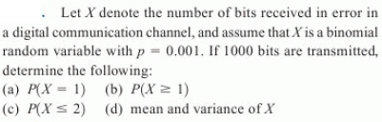
2

Slide 2
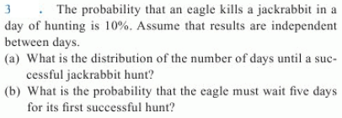

Notes:
Eagle: chim ưng; jackrabit: Con chuột chũi

Slide 3
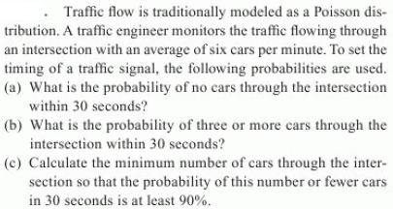
4
Notes:
Traffic flow: Lưu lượng giao thông

Slide 4
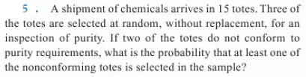
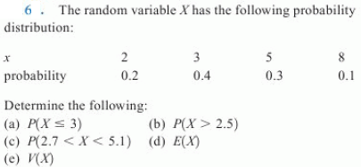
Notes:
A shipment of chemicals arrives in 15 totes. Three of the totes are selected at random, without replacement, for an inspection of purity.
Một lô hàng hóa chất được đưa ra trong 15 totes. Ba trong số các totes được lựa chọn ngẫu nhiên, mà không cần thay thế, để kiểm tra độ tinh khiết.

Slide 5
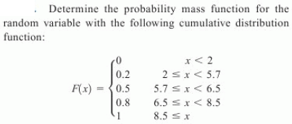
7

Slide 6

8
Notes:
Determine the constant c so that the following function is a probability mass function: f(x) = 0.5c x for x = 1,3,4,5. Find P(X=3).

